Slide 1

9. foglalkozás
A fény- kísérletek

Slide 2
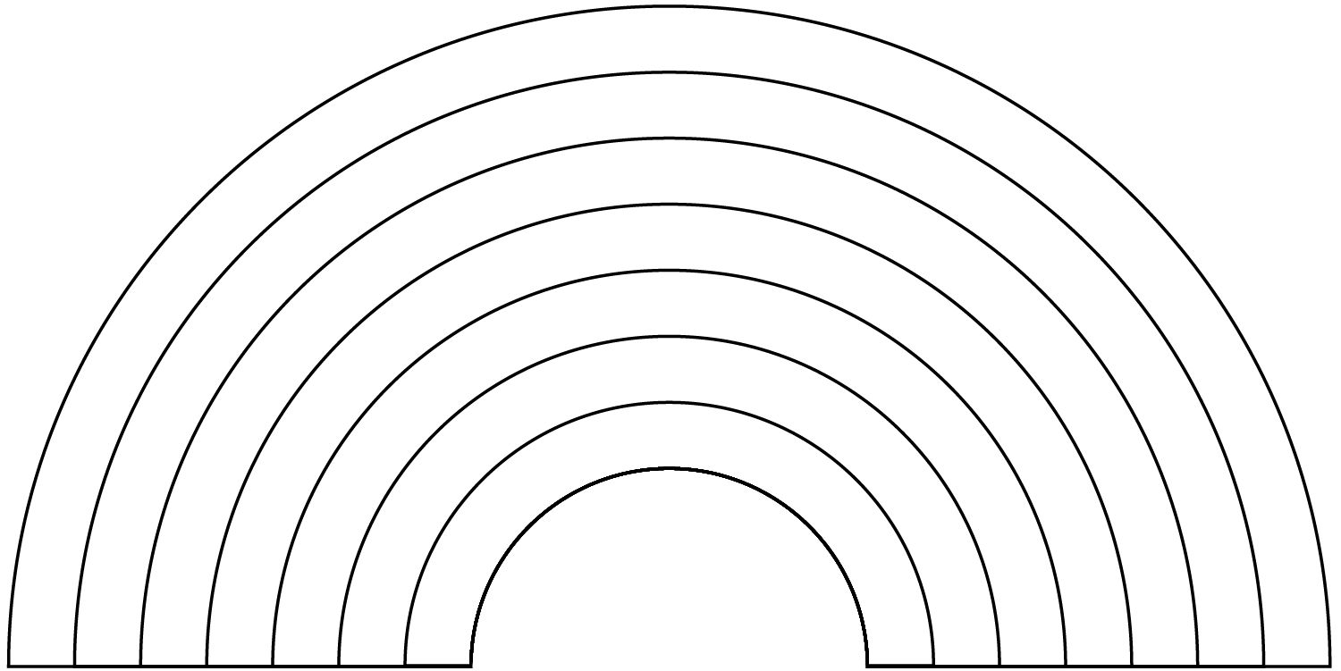
Ráhangolódás
1. Puzzle: Minden tanuló kap egy egyszínű „szivárványdarabkát”.
A Szivárvány mondóka sorainak megfelelően megkeresik a helyét a táblára
felrajzolt szivárvány-alapon.
Piros szín van legfelül,
Narancssárga mellé ül.
Sárga fénylik alatta,
Zöld a sárgát támasztja.
Kék folytatja most a sort,
Lila csík még úgysem volt.
Ibolya fut legalul,
Hét szín együtt domborul.
Kitalálod, mi lehet?
Szivárvány a domb felett!
(Bartos Erika: Szivárvány
Százlábú c. verseskötet)

Slide 3

Szivárvány
https://pixabay.com/hu/vectors/sziv%C3%A1rv%C3%A1ny-f%C3%A9nyspektrum-f%C3%A9nyt%C3%B6r%C3%A9s-155568/

Slide 4
2. Fényforrások csoportosítása
a) A tanító tetszőleges sorrendben sorolja a természetes és mesterséges fényforrásokat.
a) Tanulói tevékenység:
természetes (T) fényforrások nevét hallva: lábujjhegyre állnak, kezüket magastartásba emelik
mesterséges (M) fényforrások nevét hallva: leguggolnak
Nap
(T)
reflektor
(M)
gyertya
(M)
fáklya
(M)
villám
(T)
mécses
(M)
csillagok
(T)
sarki fény
(T)
tábortűz
(M)
izzóféreg
(T)
villanykörte
(M)
kristálymedúza
(T)
szentjánosbogár
(T)
zseblámpa
(M)

Slide 5
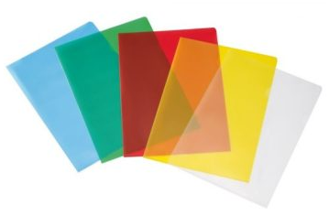
Jelentésteremtés
1. Színek kavalkádja
A tanulók 4 fős csoportokban színes fólia darabokon néznek át.
(3-3 alapszín – piros, sárga, kék )

Slide 6
A tanulók rajzosan jegyzetelnek:
Kísérleti jegyzőkönyv (rajzos)
anyagok:
eszközök:
Válasz:
a) A jegyzőkönyv vezetésének megbeszélése:
b) A jegyzőkönyv vezetése
Megfigyelés: Hogyan változik a körülöttük lévő tárgyak színe a fóliákon keresztül?
Válasz: A fólia színének hatására változik a körülöttük lévő tárgyak színe.

Slide 7
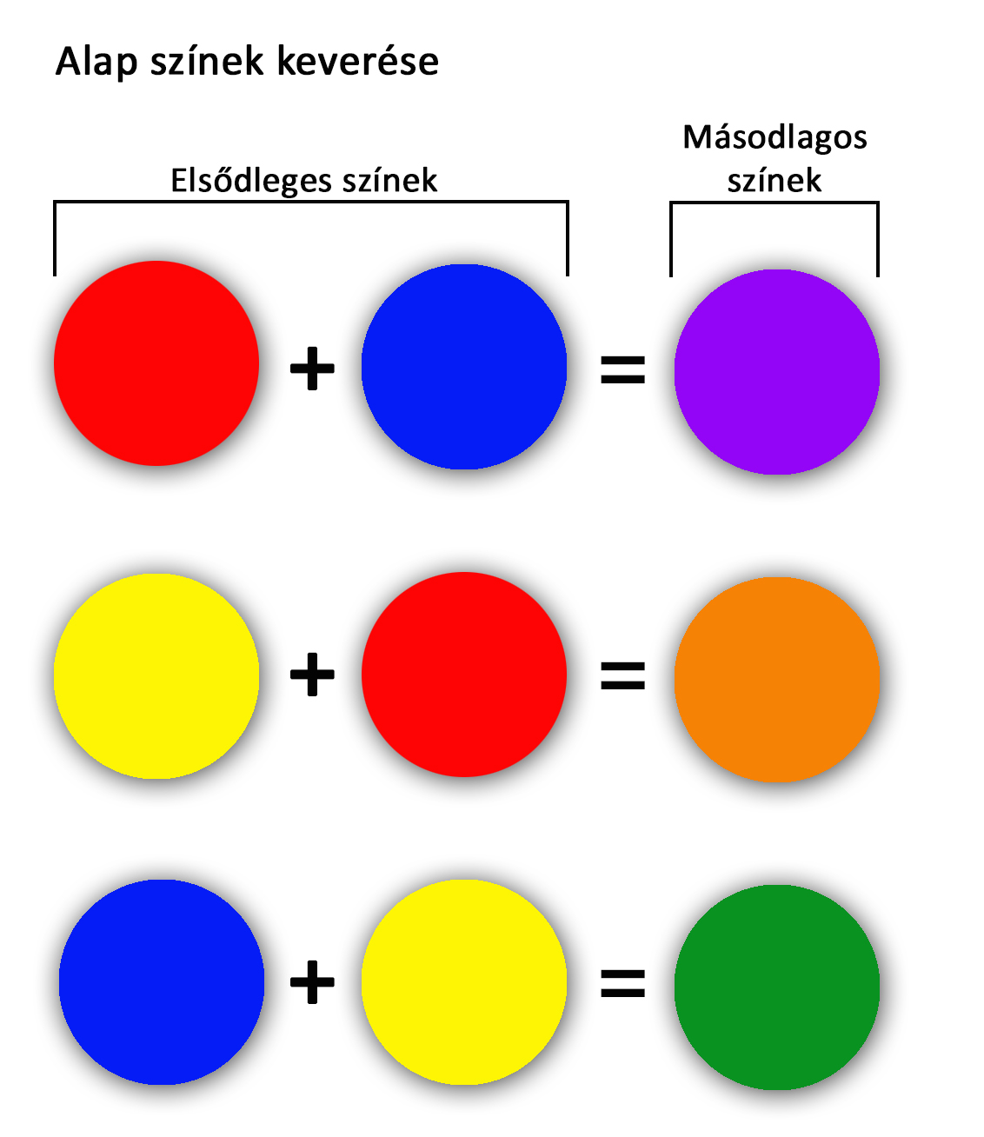
Színek kavalkádja
b) Színek keverése átlátszó színes fóliával
(melléklet)

Slide 8
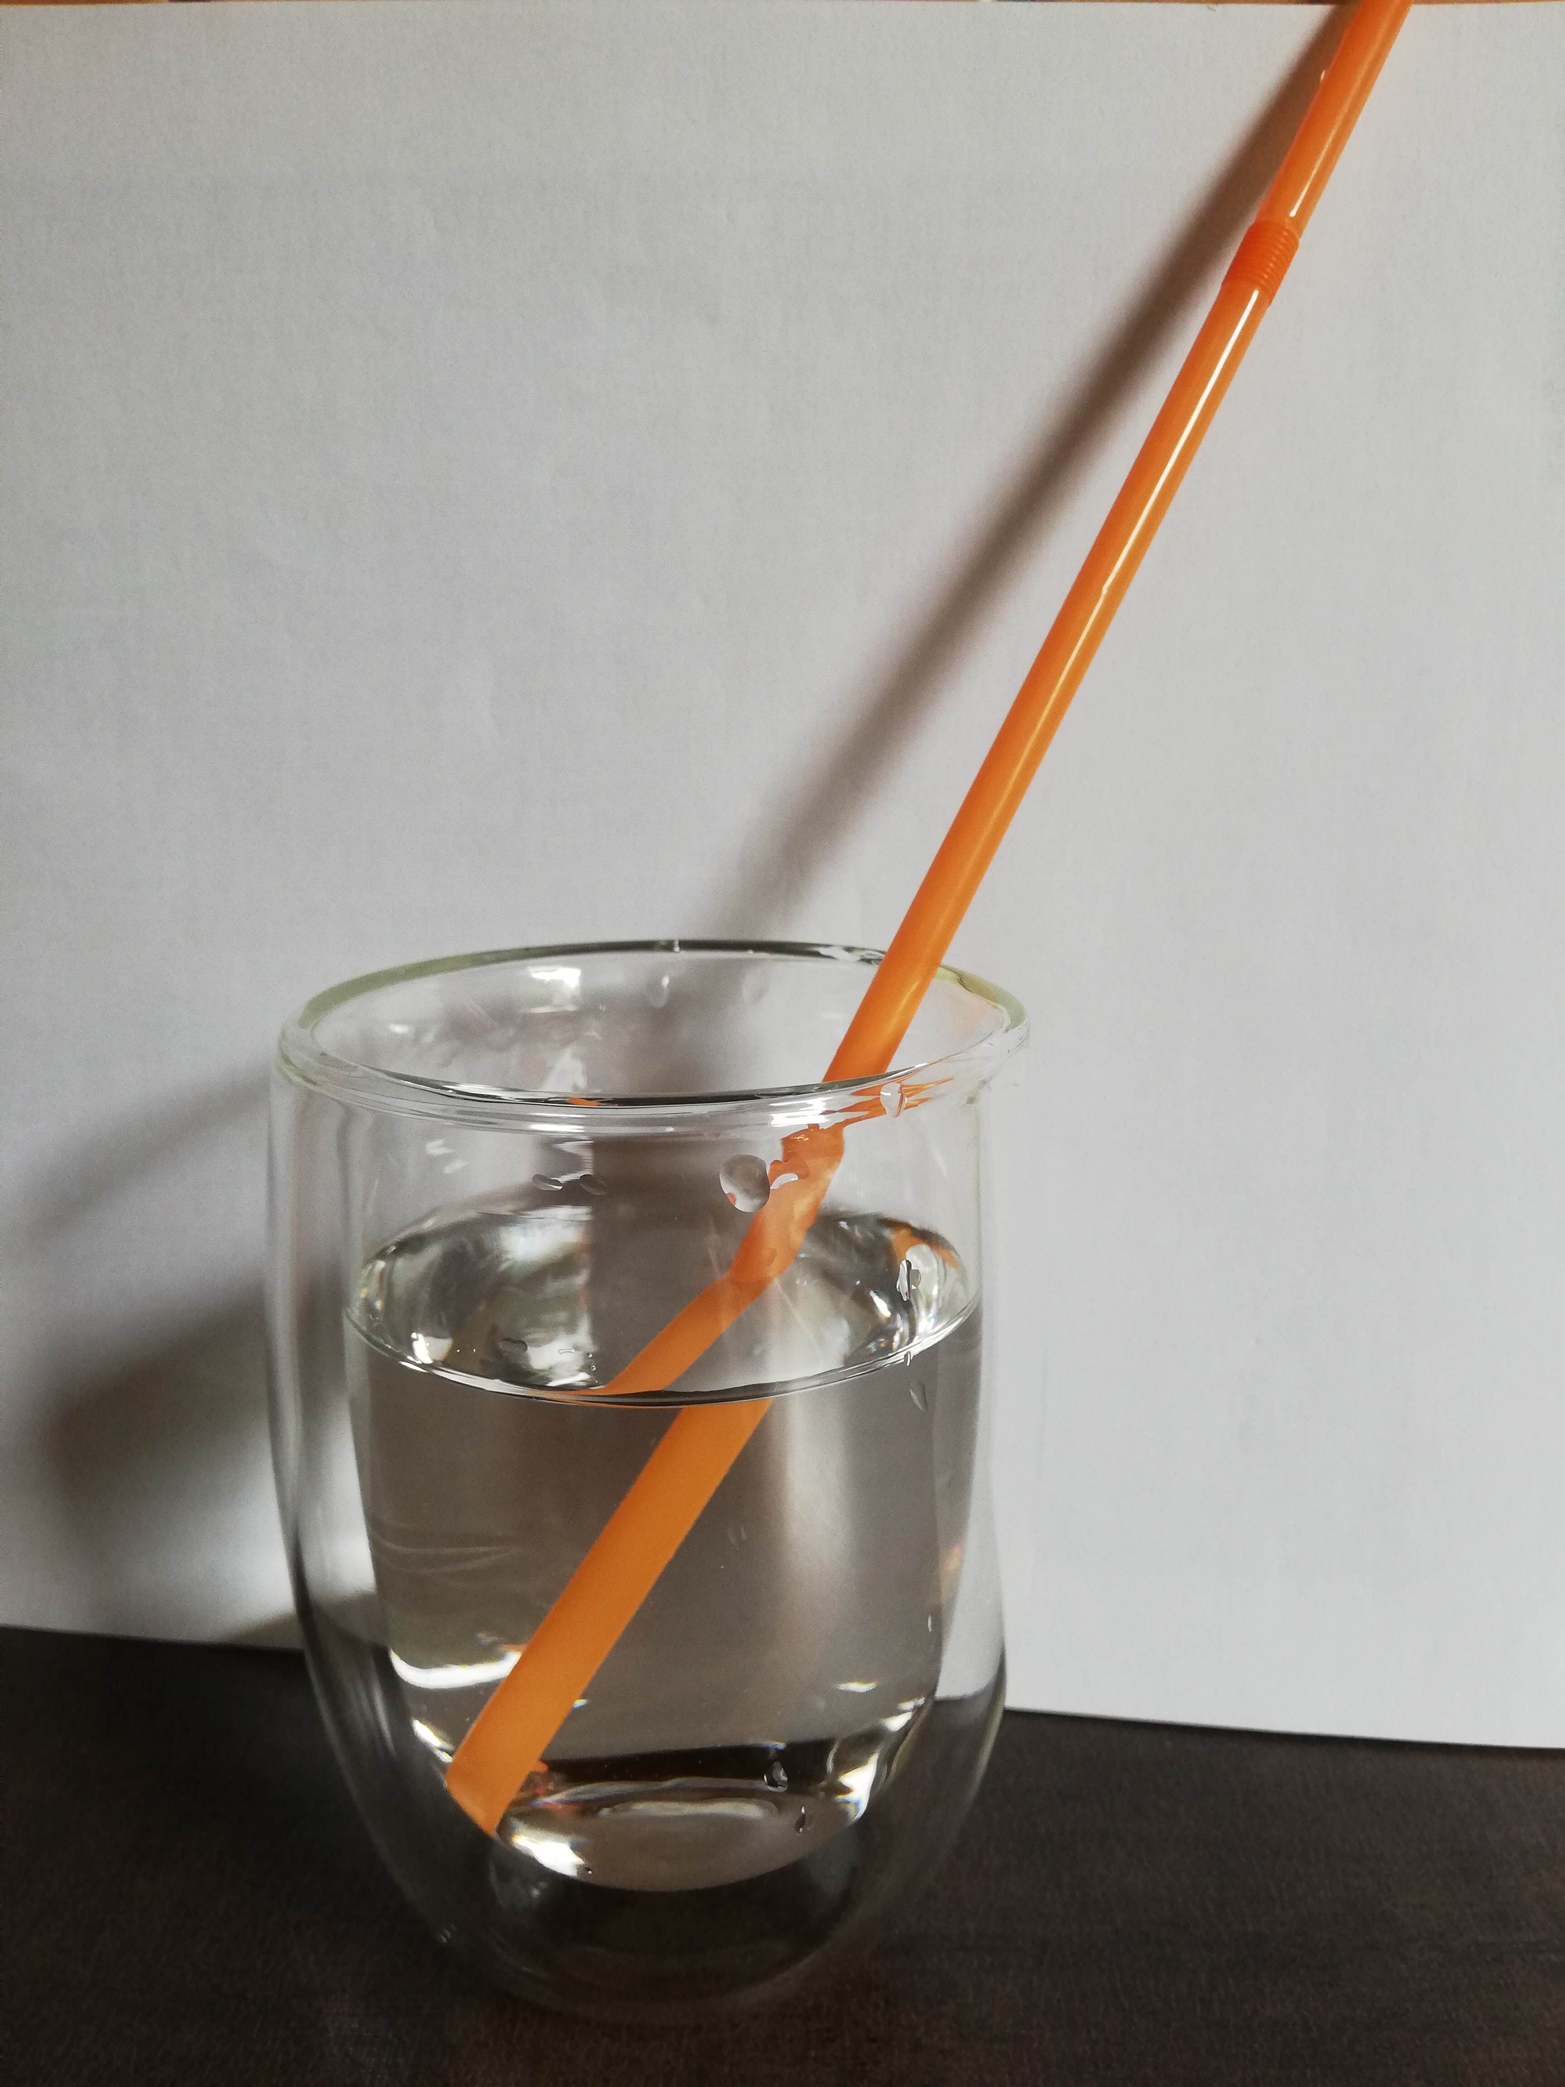
2. Fénytörés
a) A fény haladása a levegőben és a vízben
Saját fotó

Slide 9
A tanulók rajzosan jegyzetelnek:
Kísérleti jegyzőkönyv (rajzos)
anyagok:
eszközök:
Válasz:
a) A jegyzőkönyv vezetésének megbeszélése:
b) A jegyzőkönyv vezetése
Megfigyelés: Mi látunk, ha a vízbe beletesszük a szívószálat?
Válasz: A fény a vízben másképpen halad, mint a levegőben

Slide 10
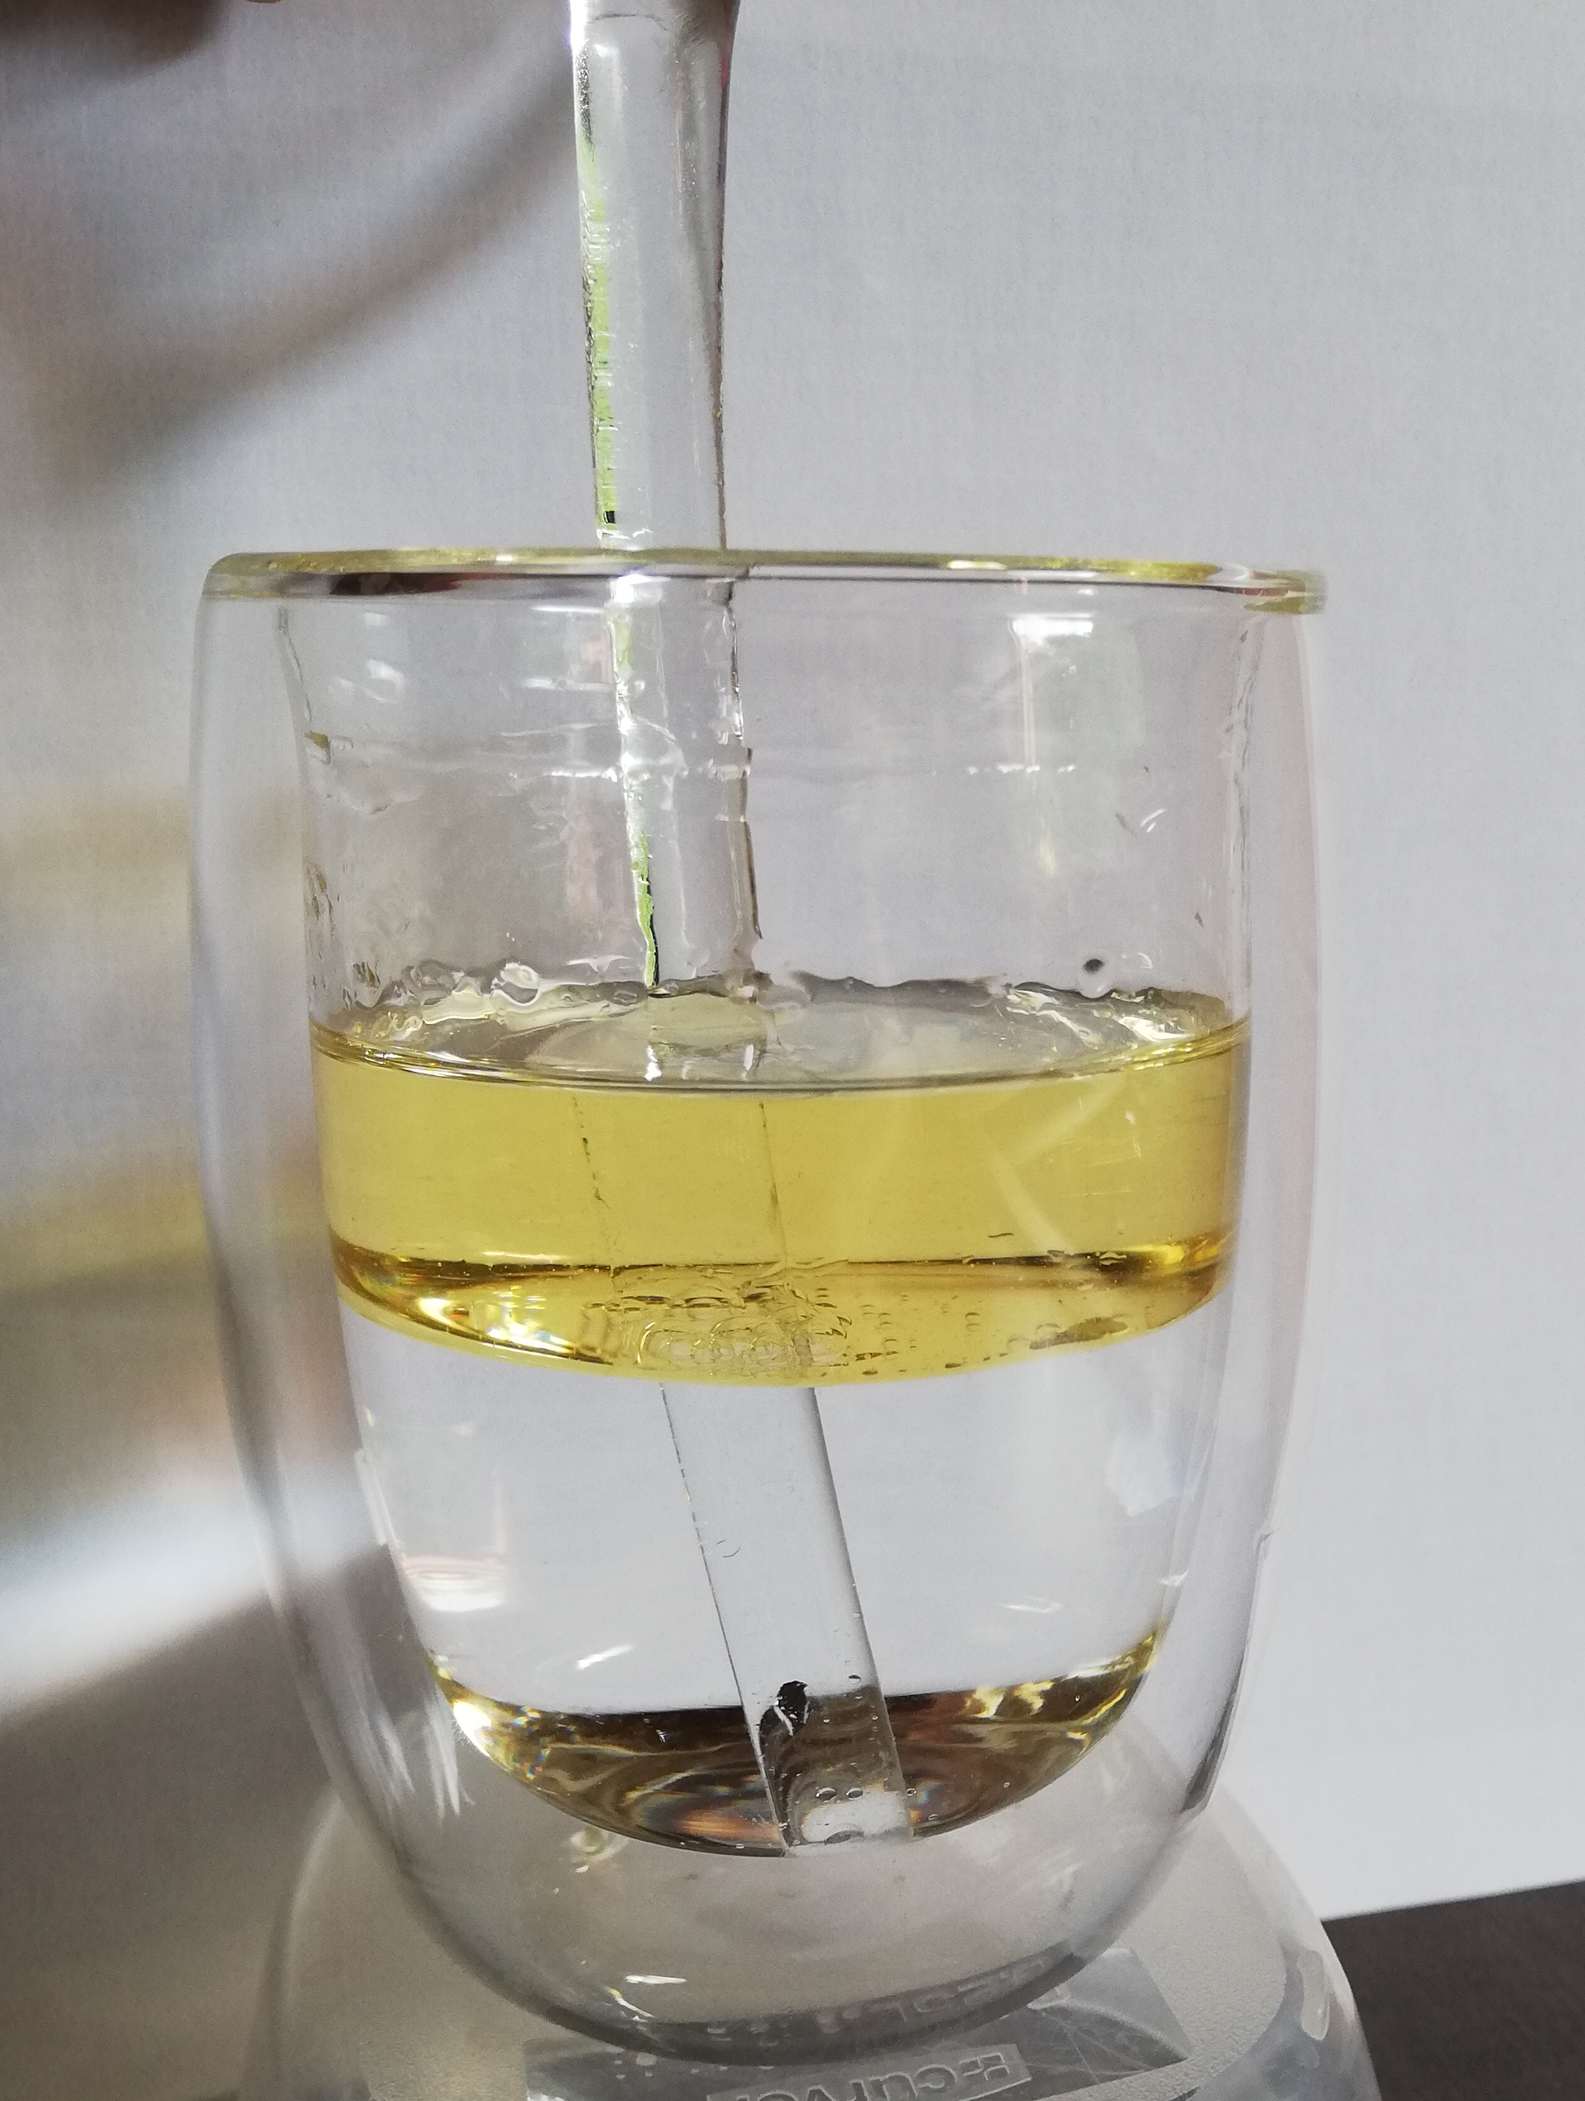
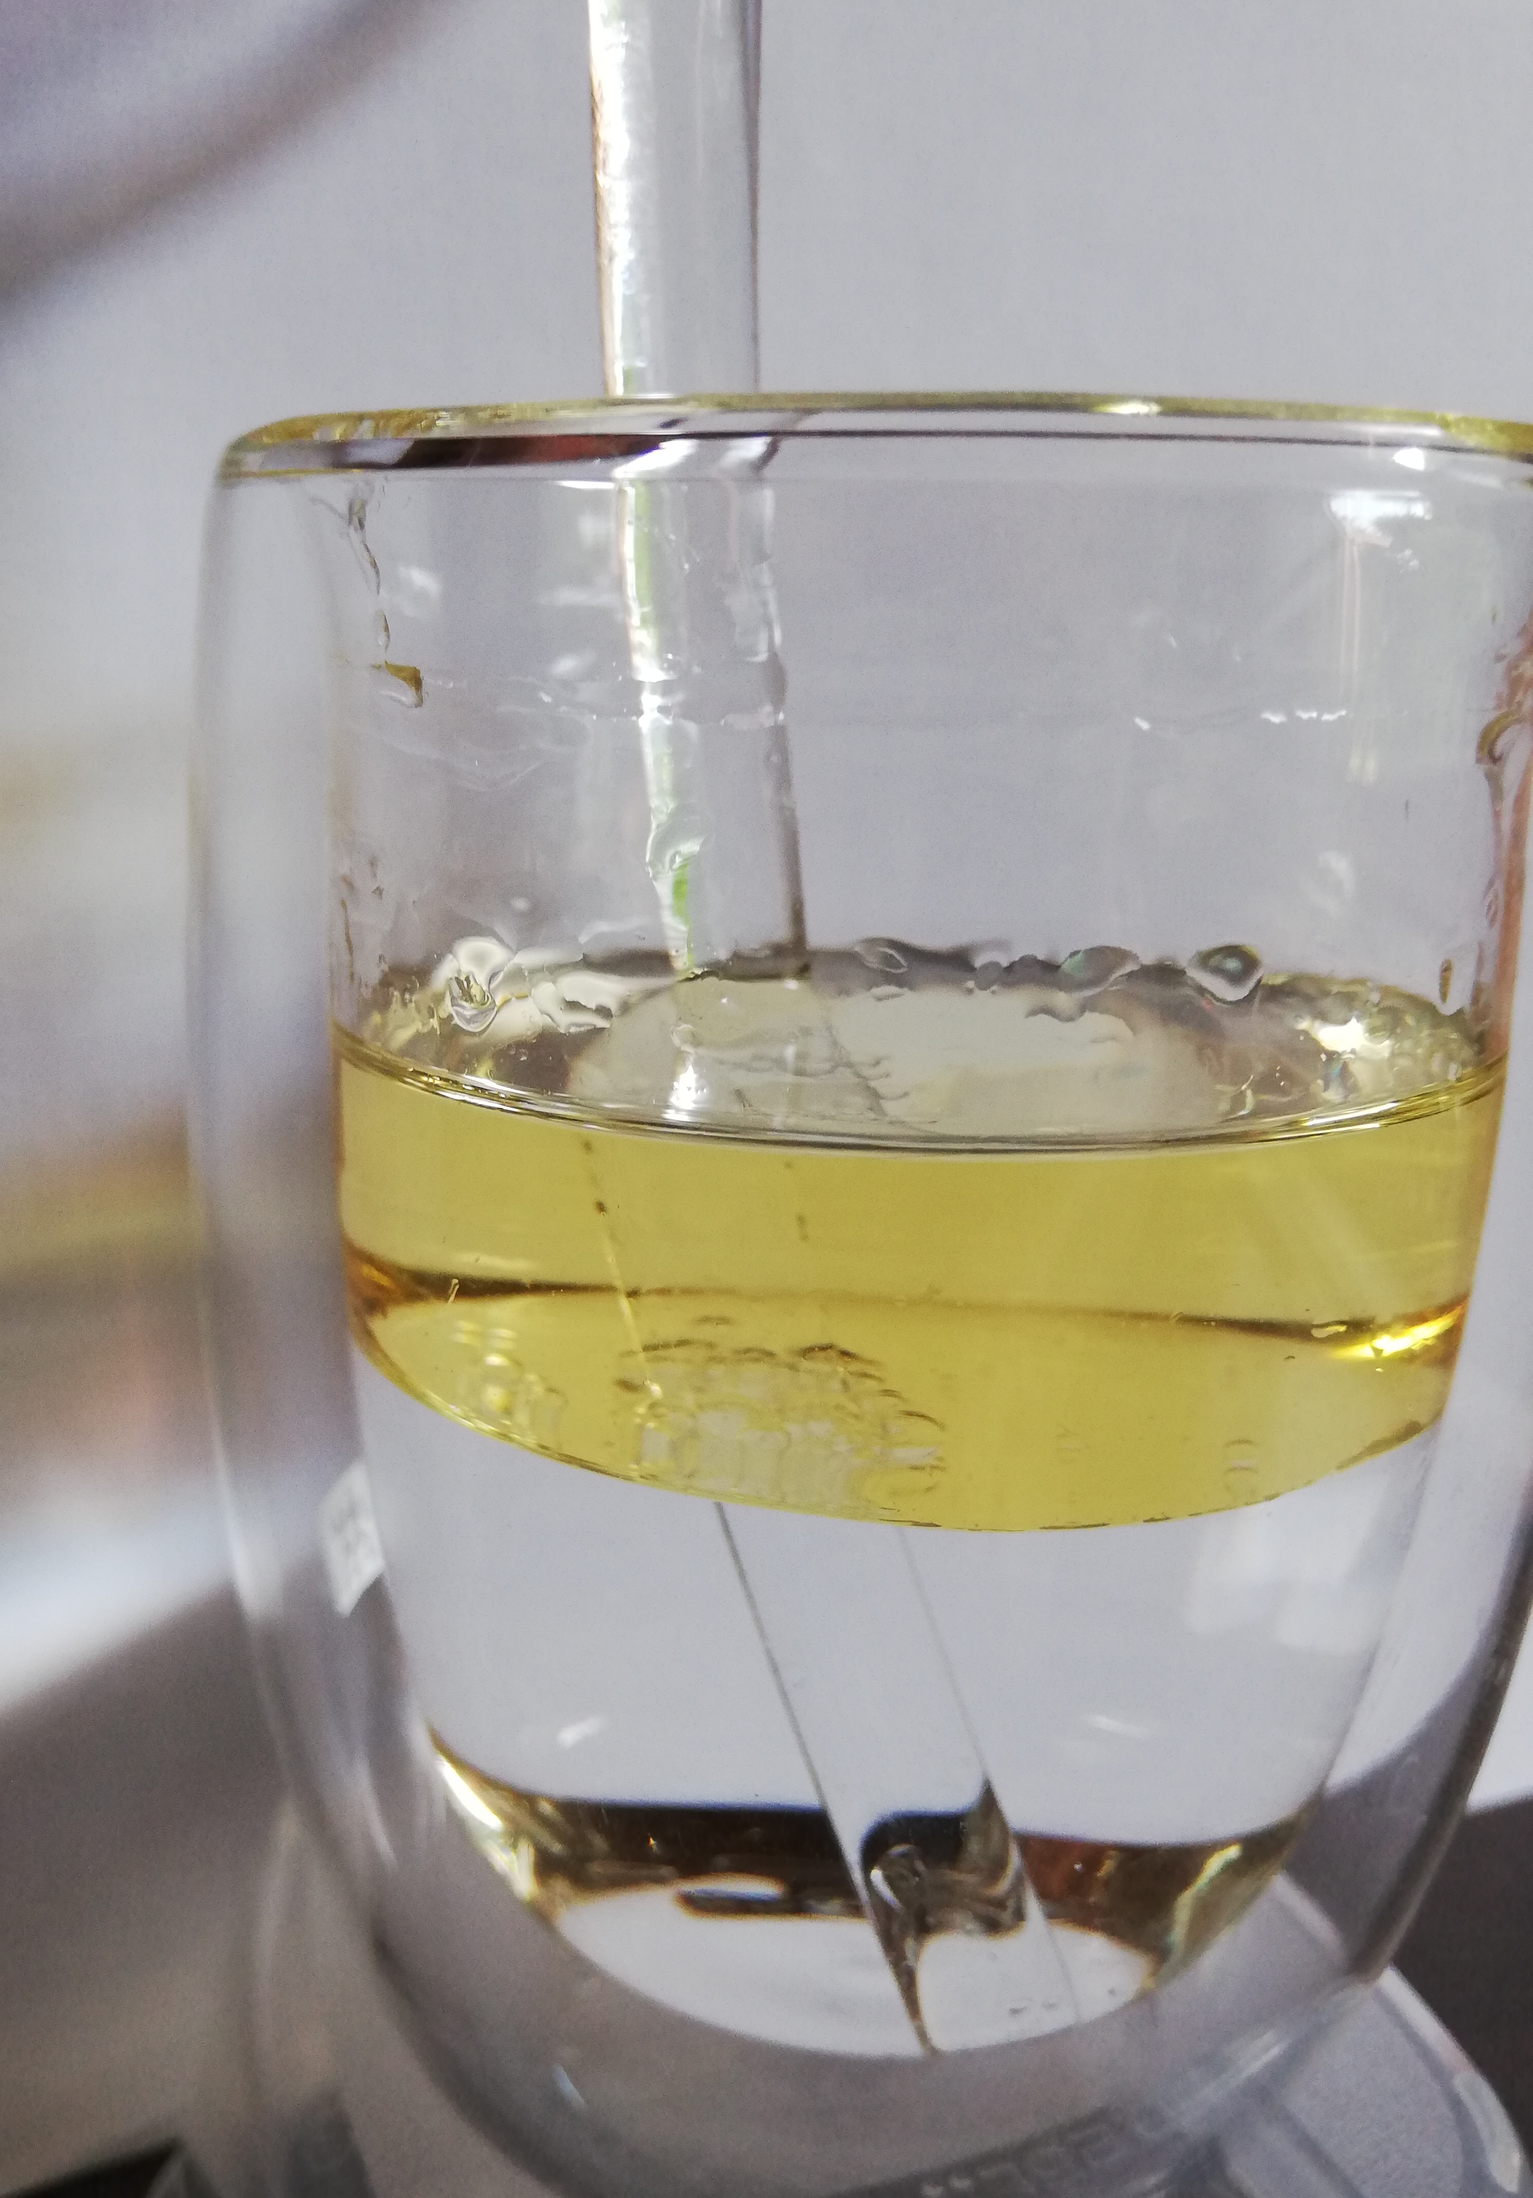
2./b A fény haladása a vízben, olajban,
és az üvegbotban

Slide 11
A tanulók rajzosan jegyzetelnek:
Kísérleti jegyzőkönyv (rajzos)
anyagok:
eszközök:
Válasz:
a) A jegyzőkönyv vezetésének megbeszélése:
b) A jegyzőkönyv vezetése
Megfigyelés:
Emlékszel, hogy mi történik, ha a vízbe olajat öntünk?
Tegyünk ebbe a közegbe egy üvegbotot. Szerintetek mi fog történni
az üvegbottal?
Válasz: A fény a vízben és az üvegbotban másként halad, ezért látjuk vízben a botot.
Az olajban és az üvegbotban a fény ugyanúgy halad, ezért az üvegbot eltűnik benne.

Slide 12
És mi van, ha nincs fény?

Slide 13
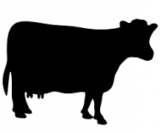
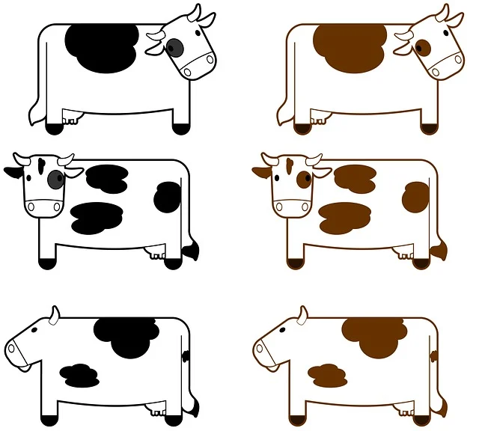
Sötétben minden tehén fekete

